Slide 1
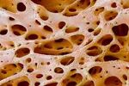
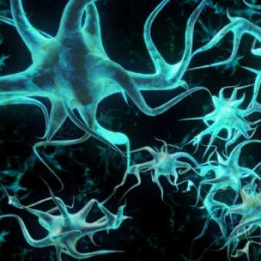
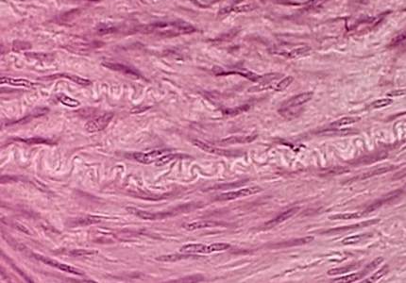
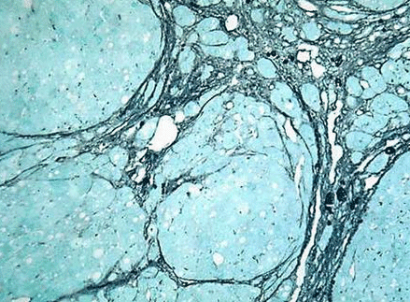
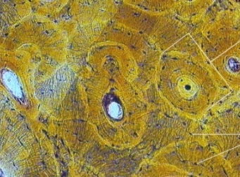
Ткани
человека

Slide 2
ОПРЕДЕЛЕНИЕ
Ткань – это группа клеток и межклеточное вещество, объединенные общим строением, функцией и происхождением
Гистология – наука о тканях

Slide 3
ВИДЫ ТКАНЕЙ
Эпителиальная
Нервная
Клетки плотно прилегают друг к другу, межклеточного вещества мало
Состоит из клеток с отростками. Способна возбуждаться и передавать возбуждение
Соединительная
Мышечная
Клетки расположены рыхло, сильно развито межклеточное вещество
Образована мышечными волокнами, способна возбуждаться и сокращаться

Slide 4
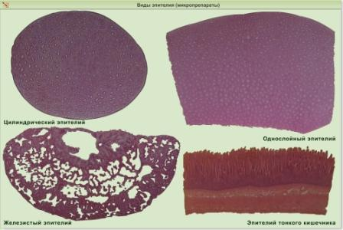
Эпителиальная ткань

Slide 5
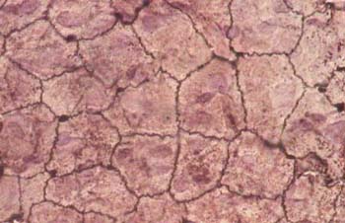
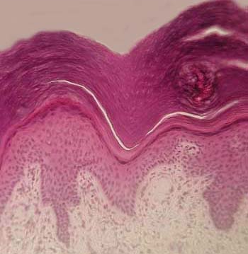
Эпителиальная ткань
Однослойная
Расположение:
смежные оболочки внутренних органов
Функции:
Защитная
Всасывающая
Многослойная
Расположение:
покровы тела
Функции:
Защитная
Расположение:
покровы тела
Функции:
Защитная

Slide 6
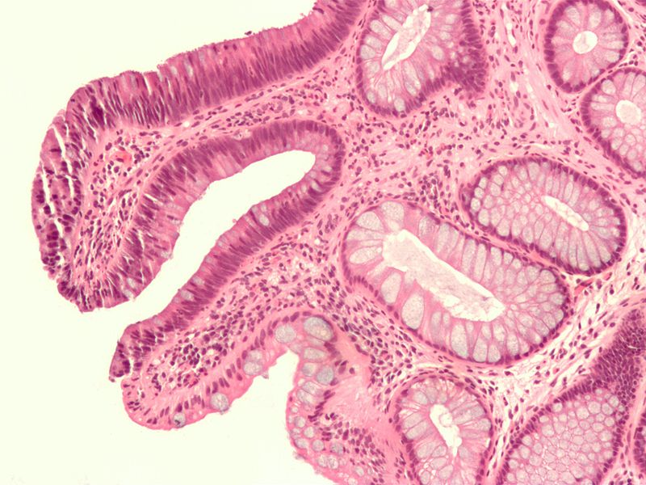
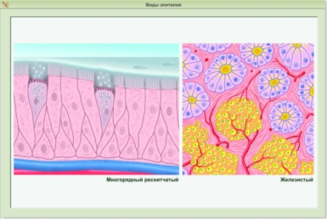
Эпителиальная ткань
Железистая
Расположение:
Железы внешней и внутренней секреции
Функции:
секреторная

Slide 7
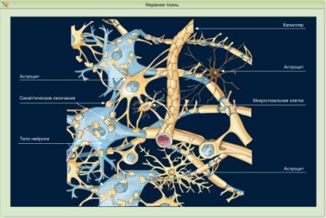
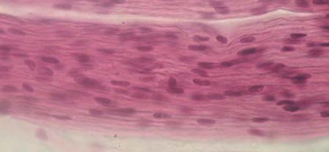
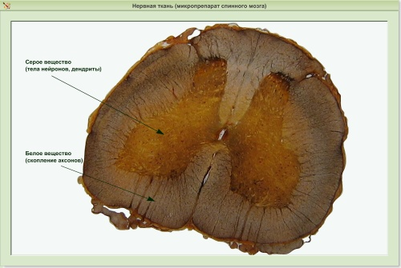
Нервная ткань
Нейрон
Нервное волокно
Расположение:
Головной и спинной мозг, нервные узлы и волокна
Функции:
Обеспечение согласованной деятельности разных систем органов, обеспечение связи организма с внешней средой, приспособление обмена веществ к изменяющимся условиям
Спинной мозг

Slide 8
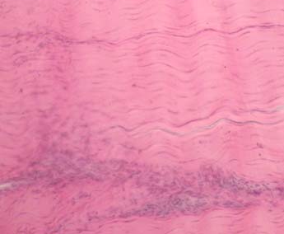
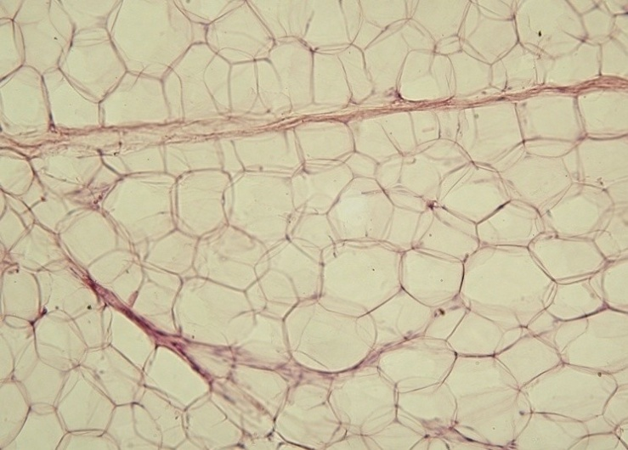
Соединительная ткань
Волокнистая
Расположение:
Связки, сухожилия, дерма, прослойки между органами
Функции:
Опорно-защитная
Жировая
Расположение:
Подкожная клетчатка, между внутренними органами
Функции:
Запасающая
защитная

Slide 9
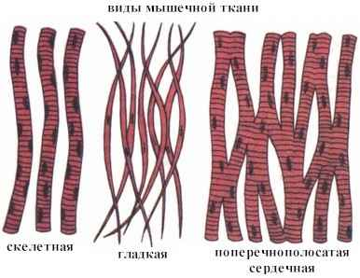
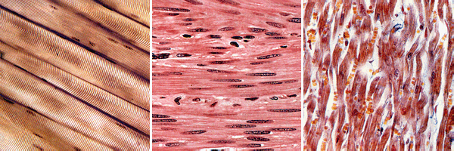
Виды мышечной ткани

Slide 10
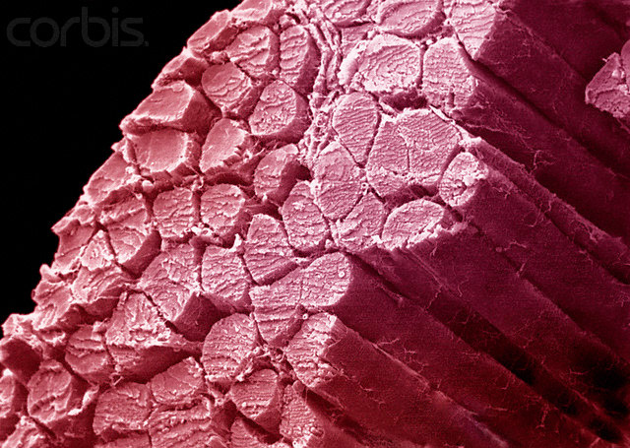
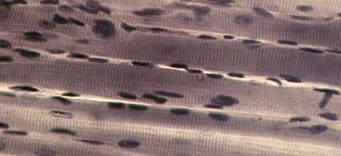
Мышечная ткань
Расположение:
Опорно-двигательный аппарат тела и некоторых внутренних органов (язык, глотка, начальная часть пищевода)
Функции:
Сократительная
Поперечно-полосатая скелетная

Slide 11
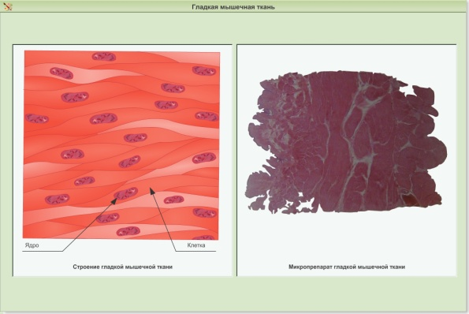
Мышечная ткань
Гладкая мышечная ткань
Расположение:
Стенки внутренних органов, средний слой кровеносных соудов
Функции:
Сократительная

Slide 12
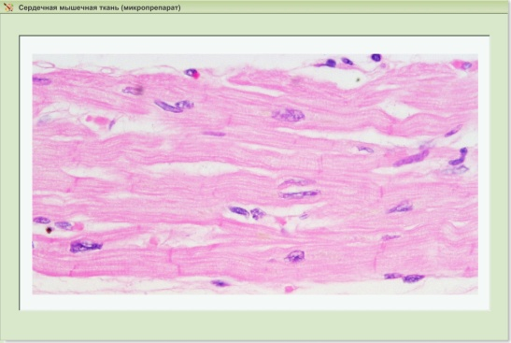
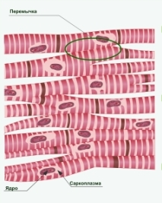
Мышечная ткань
Сердечная
мышечная ткань
Расположение:
Сердце
Функции:
Сократительная, обеспечивает движение крови

Slide 13
ОТВЕТЬТЕ НА ВОПРОСЫ
-Все ли вам было понятно в течение урока?
-Какая часть урока показалась самой интересной?
-Какая часть урока вызвала затруднение?
-Какое у вас настроение после урока?
Д/з. Параграф 8, выполнить задание №1 на странице 39
СПАСИБО ЗА ВНИМАНИЕ !

